Slide 1
Игра для старших дошкольников логопедической группы по ОБЖ
«Поможем зимующим птицам»
Подготовила: Курбангулова Л.П.

Slide 2
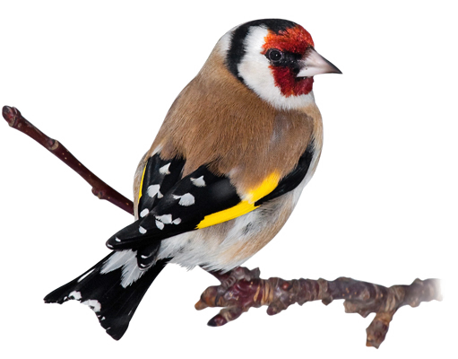
Щегол
Большую часть жизни щегол проводит на деревьях и кустарниках. Песня маленького щегла приятна и довольно разнообразна. Во время пения он не сидит спокойно, а вертится из стороны в сторону.
Щегол – зимующая птица. Холода он не боится: в ясные зимние дни его задорная песенка звучит не менее весело, чем в теплые дни весны. Самка песен не поет.
Питаются они в основном семенами сорных растений — репейника, лопуха, конского щавеля. Птенцов кормят мелкими насекомыми и их личинками. За лето щеглы успевают вырастить около 10 птенцов, а затем взрослые и молодые щеглы начинают вместе летать и кормиться семенами различных трав.
Пёстрая птичка, Сама невеличка, Песню на ветке завёл Звонкоголосый щегол.

Slide 3
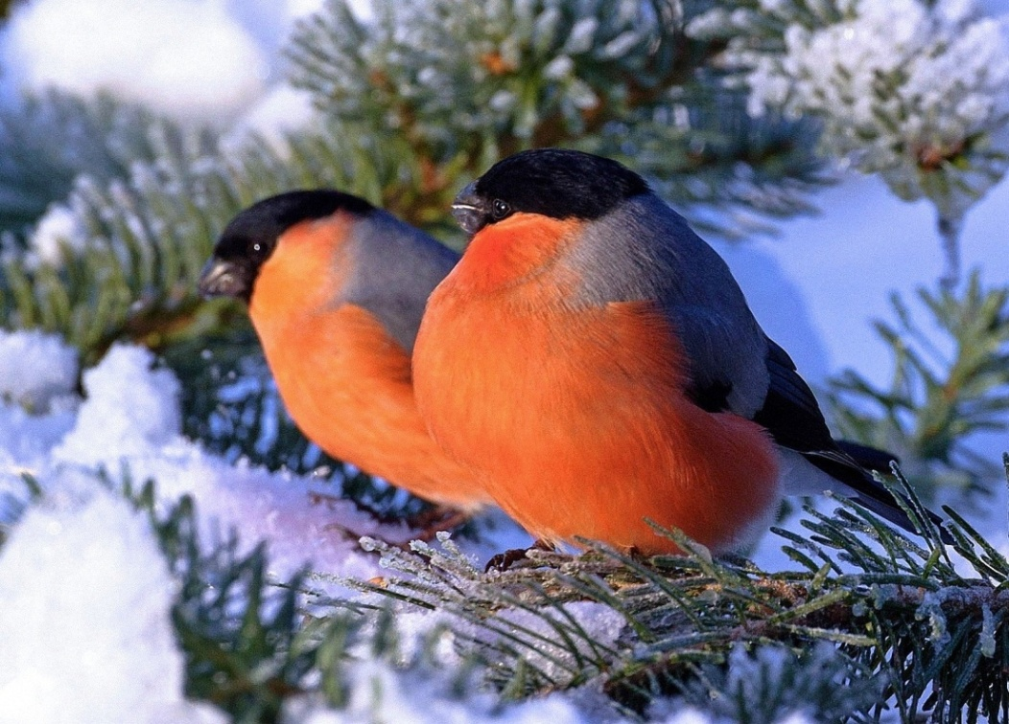
Ребята, какое время года на улице? (зима)
Сегодня выпал снег и все зернышки щегла замело.
Давайте поможем ему найти 5 зернышек? Для этого нам нужно сделать 5 заданий. Вы готовы?
1. ОТГАДАЙТЕ ЗАГАДКИ:
Распустили перышки,
Нежатся на солнышке.
Вот на ветках, посмотри,
В красных майках …
(снегири).

Slide 4
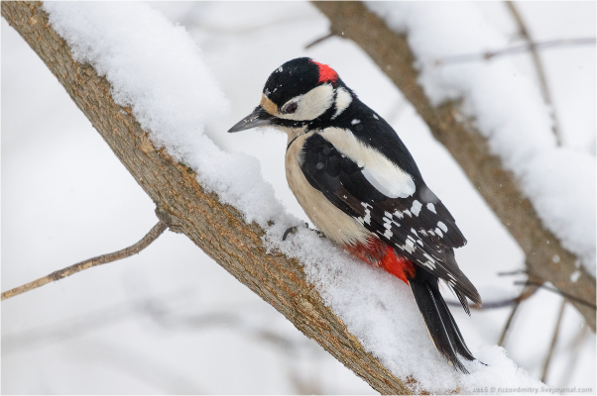
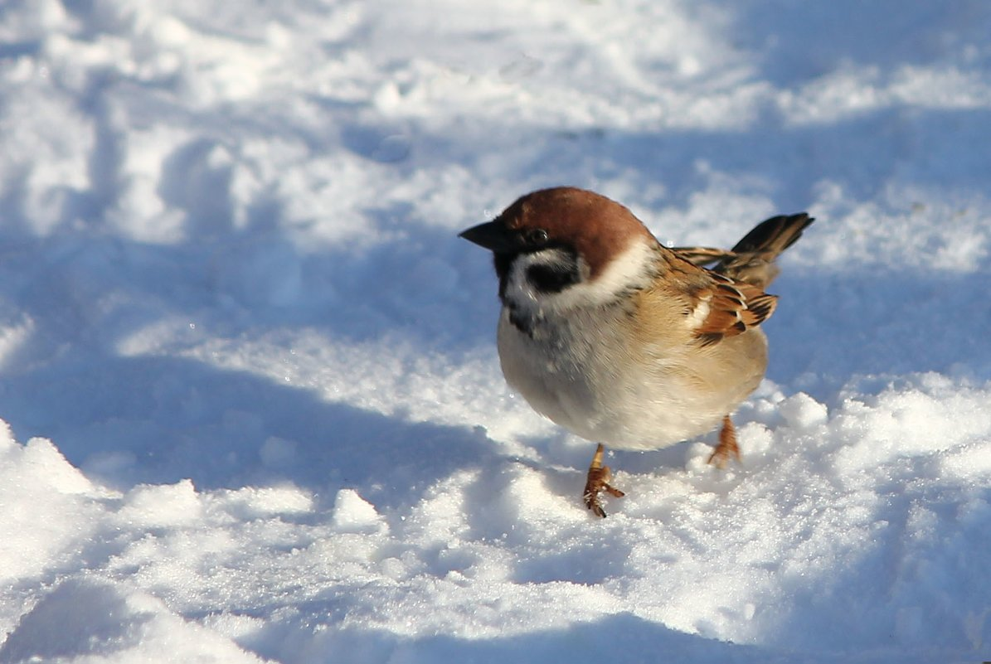
Все время стучит,
Деревья долбит,
Но их не калечит,
А только лечит …
(дятел).
Любит прыгать и летать,
Хлеб и зёрнышки клевать,
Вместо «Здравствуйте» привык
Говорить всем: «Чик-чирик».
(воробей).

Slide 5
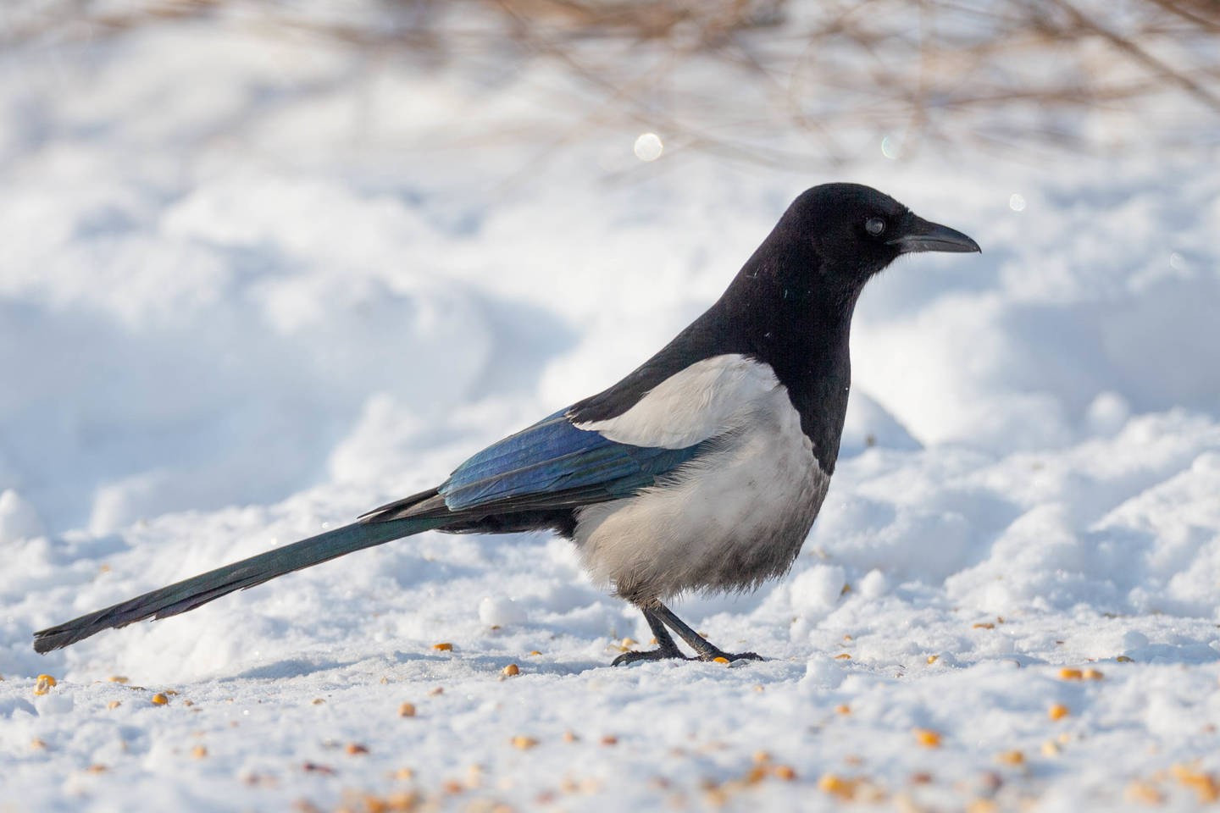
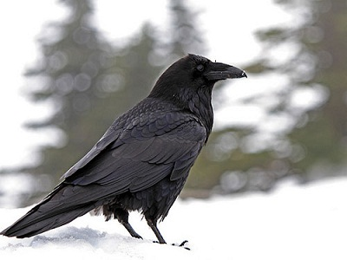
Эта хищница болтлива,
Воровата, суетлива,
Стрекотунья, белобока,
А зову ее - …
(сорока).
Эта птица серовата и на выдумки богата. Знает, где еду добыть, чтоб зимой холодной жить.
Любит по двору гулять,
«Кар-кар-кар!» всё повторять.
(ворона)

Slide 6
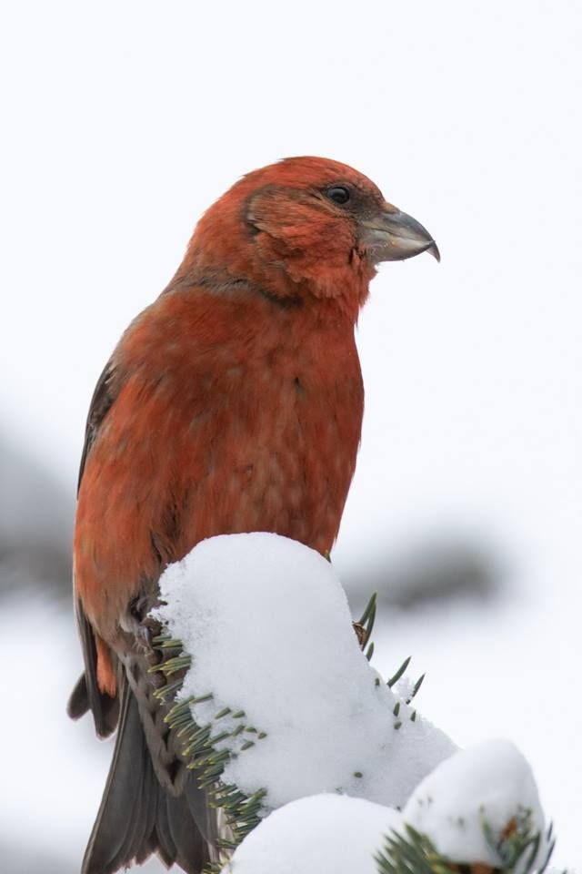
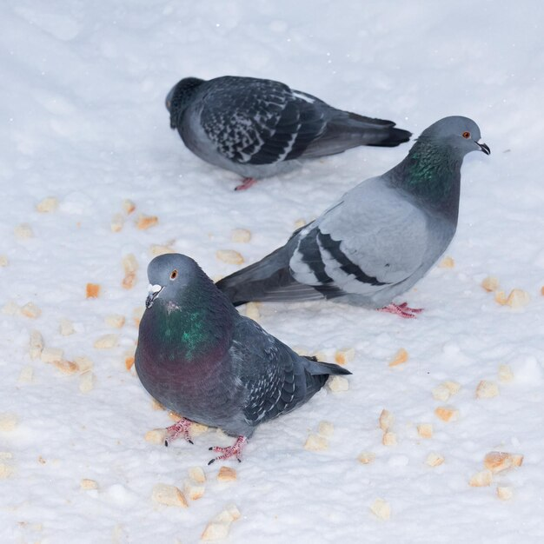
У этой птички клюв кривой,
А гнезд вьет она зимой,
Из шишек семечки клюет,
Кто эту птичку назовет?
(клест).
Меня сизокрылым
Все с детства зовут.
Как символа мира
И любят, и чтут
(голубь).

Slide 7
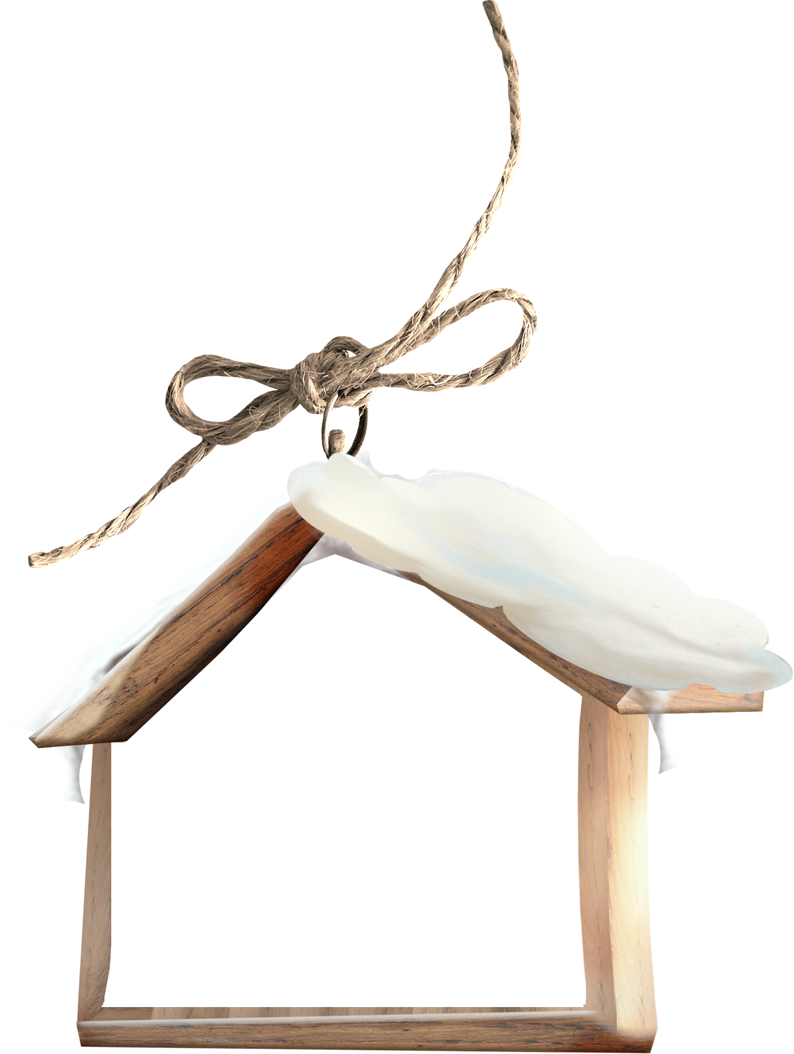
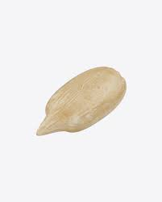
Молодцы! Вы отгадали всех зимующих птиц и справились с заданием!
Теперь у нашего щегла есть
1 зернышко!

Slide 8
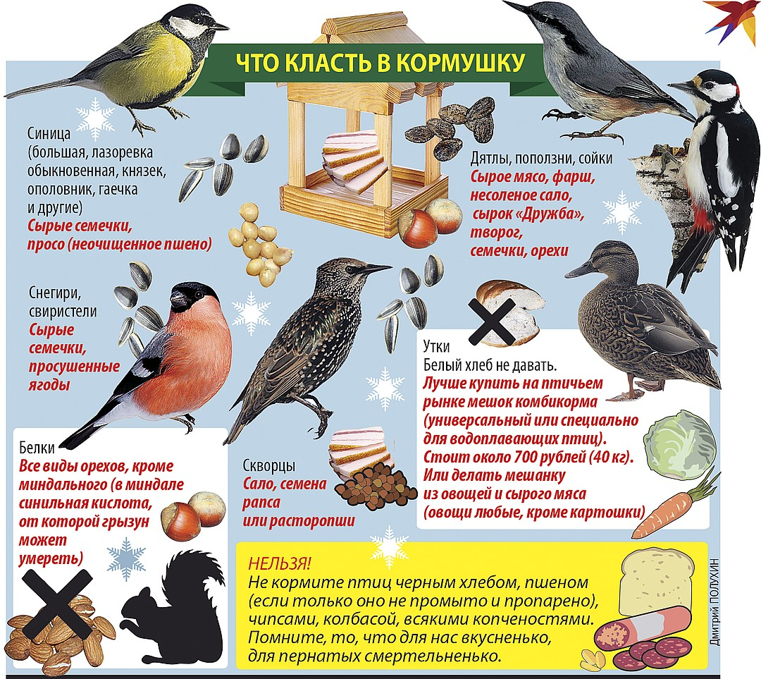
2. ЧЕМ МОЖНО И НЕЛЬЗЯ КОРМИТЬ ПТИЦ?

Slide 9
Молодцы! Вы справились со вторым заданием!
Теперь у нашего щегла есть
2 зернышка!

Slide 10
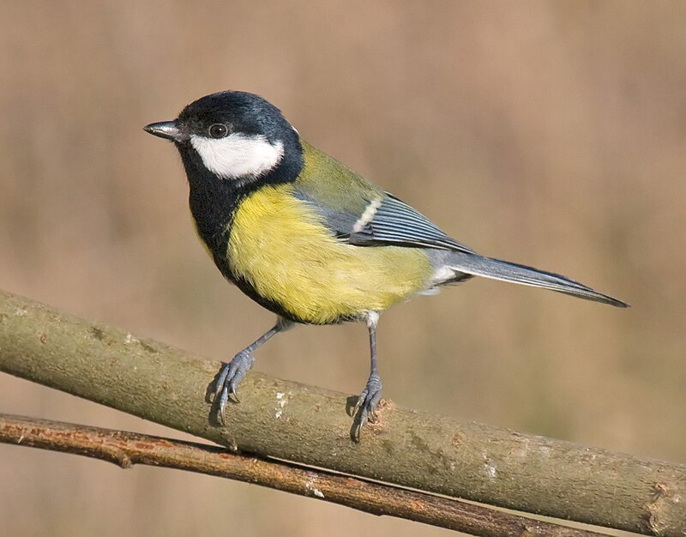
3. РАЗМИНКА
Скачет шустрая синица, (Прыжки на месте на двух ногах.) Ей на месте не сидится, (Прыжки на месте на левой ноге.) Прыг-скок, прыг-скок, (Прыжки на месте на правой ноге.) Завертелась, как волчок. (Кружимся на месте.) Вот присела на минутку, (Присели.) Почесала клювом грудку, (Встали, наклоны головы влево-вправо.) И с дорожки — на плетень, (Прыжки на месте на левой ноге.) Тири-тири, (Прыжки на месте на
правой ноге.) Тень-тень-тень!
(Прыжки на месте на двух ногах.) (А. Барто)

Slide 11
Отлично! Попрыгали и
поиграли с синичкой!
Теперь у нашего щегла есть
3 зернышка!

Slide 12
4. ЗВУКОВАЯ ИГРА:
Слово щегол начинается с буквы «Щ».
Сейчас слушайте внимательно и хлопайте в ладоши тогда, когда слово будет начинаться с этой же буквы.
Шапка, щука, машина, шепот, шелест, шипы, щегол, шум, плащ, шампунь, щель, шарф, трещетка, шалаш, щетка, шар, щавель, щит.

Slide 13
Молодцы! Вы здорово справились!
Теперь у нашего щегла уже
4 зернышка!

Slide 14
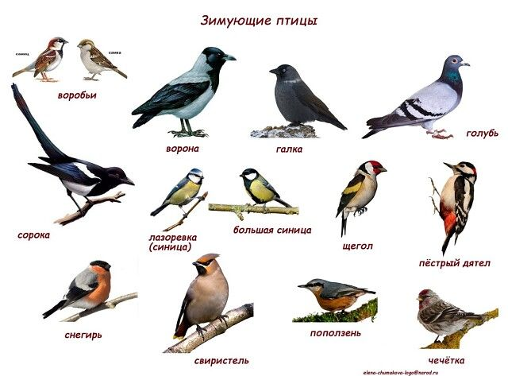
5. КАКИЕ БЫВАЮТ ПТИЦЫ?
Давайте придумаем как можно больше слов о том, какие бывают птицы?
(зимующие, перелетные, пестрые, длиннохвостые, красногрудые, длинноклювые, маленькие, пернатые, сизокрылые и др.)

Slide 15
Спасибо, ребята! Вы справились со всеми заданиями и накормили щегла!
Теперь у него 5 зернышек!

Slide 16



Давайте вспомним о каких птицах мы говорили:

